Slide 1






Slide 2

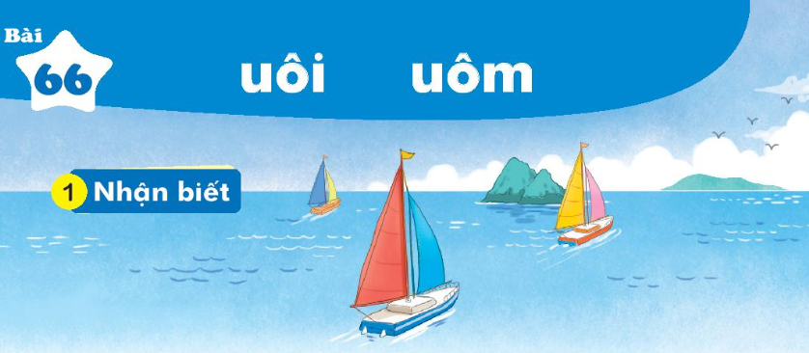




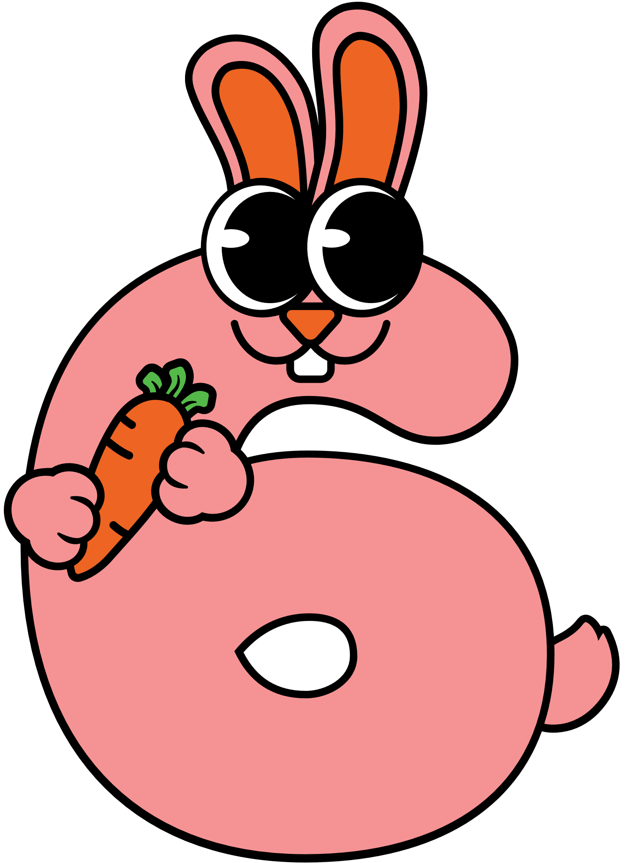
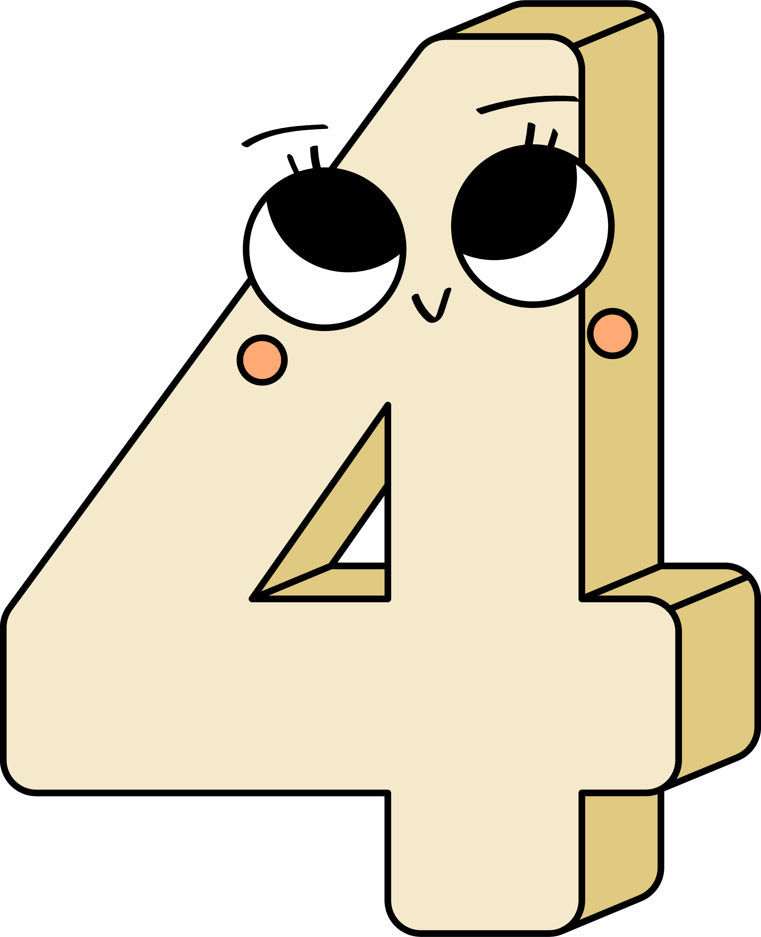
Notes:
Bấm vào các số để đến câu hỏi, trả lời xong bấm 2 em bé cầm mảnh ghép để quay về.
Cách thay ảnh phía sau: kéo 1 mảnh ghép ra để lộ ảnh đằng sau, bấm chuột phải vào ảnh chọn change picture, chọn ảnh mới vào

Slide 3



Slide 4
khu rừng

Slide 5
khiêm tốn

Slide 6


Slide 7


Slide 8
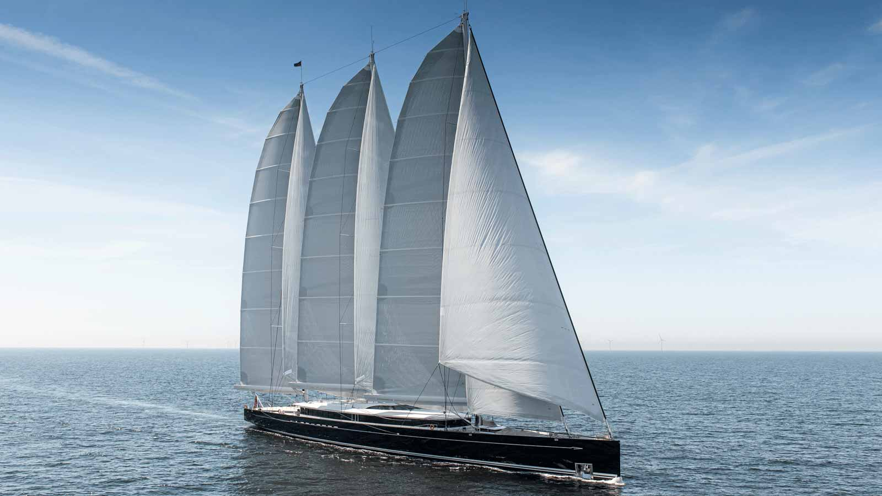
Đố bạn đây là cái gì?

Slide 9
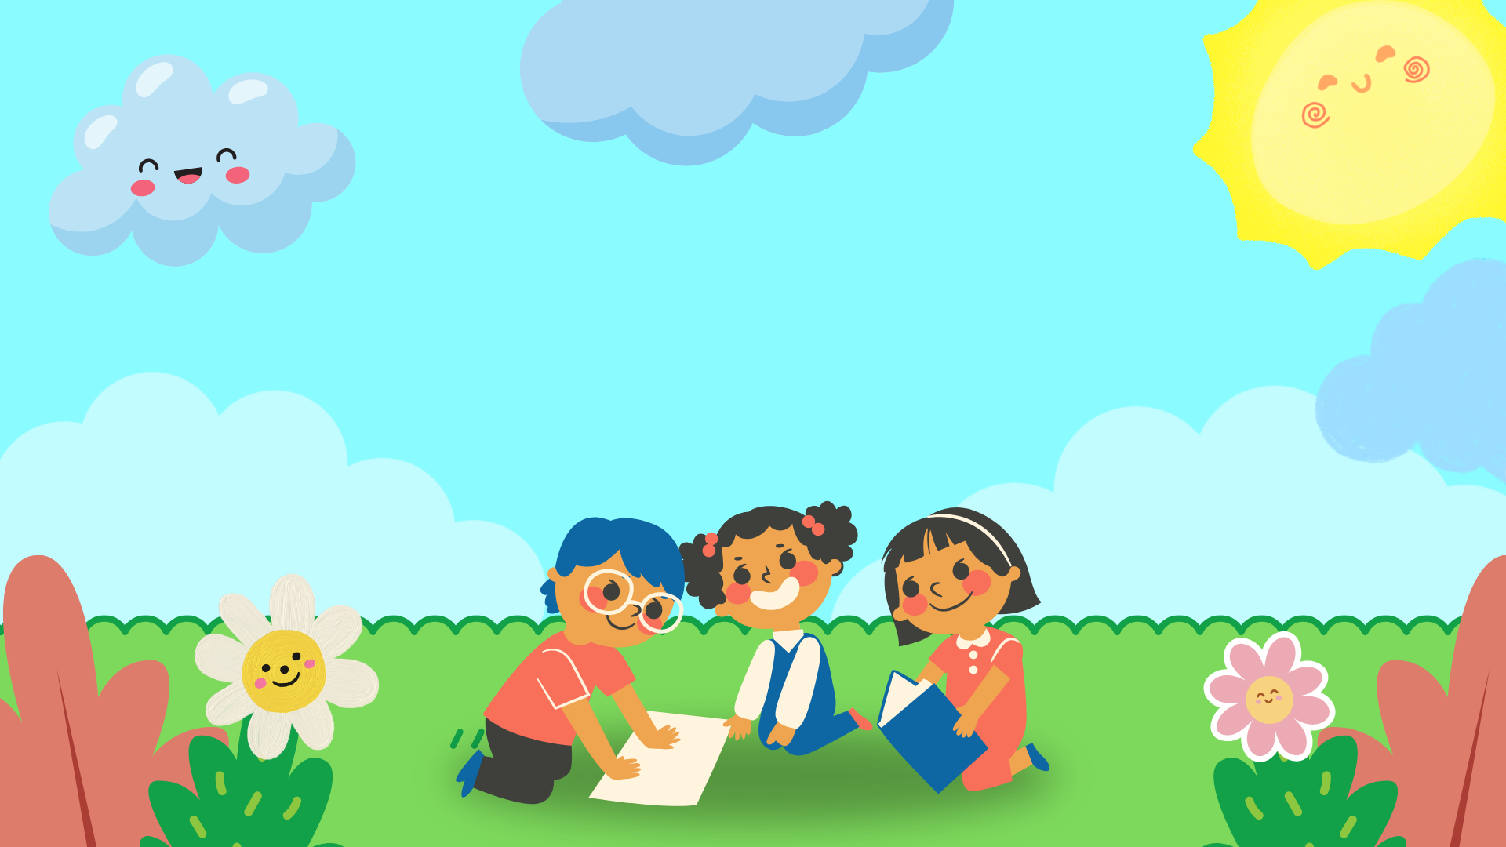



Bài 66: uôi uôm

Slide 10
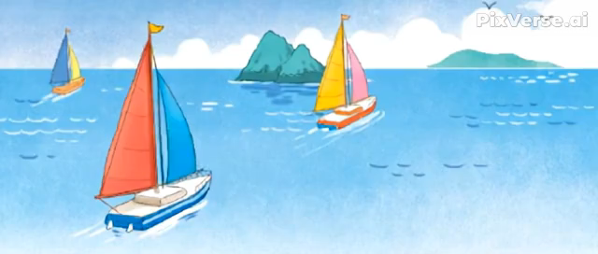

Slide 11

Nhận biết
1
Thuyền buồm xuôi theo chiều gió
uồm
uôi

Slide 12
Đọc
2
uôi
uôm
x
uôi
xuôi

Slide 13
So sánh
uôi
uôm
uô
i
uô
m

Slide 14
uôi
uôm
x
uôi
xuôi
muối
muỗi
tuổi
buồm
muỗm
nhuốm
nhuộm
Notes:
Ôn lại

Slide 15





Từ các âm đã học hãy ghép tiếng từ mới với vần uôi, uôm

Slide 16




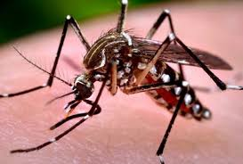
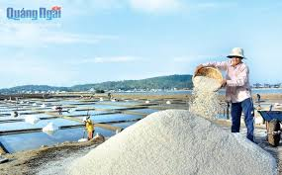
Mình cùng thi tài nào!
Tạo tiếng từ có vần
uôi, uôm
cuội
muỗi
muối
cuỗm
luộm
chuối

Slide 17
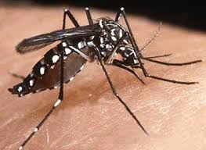
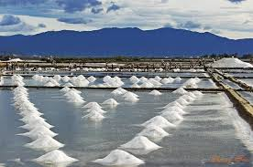
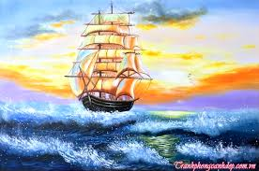
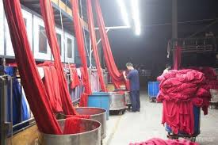
Mình cùng thi tài nào!
nhuộm vải
con muỗi
bãi muối
cánh buồm

Slide 18

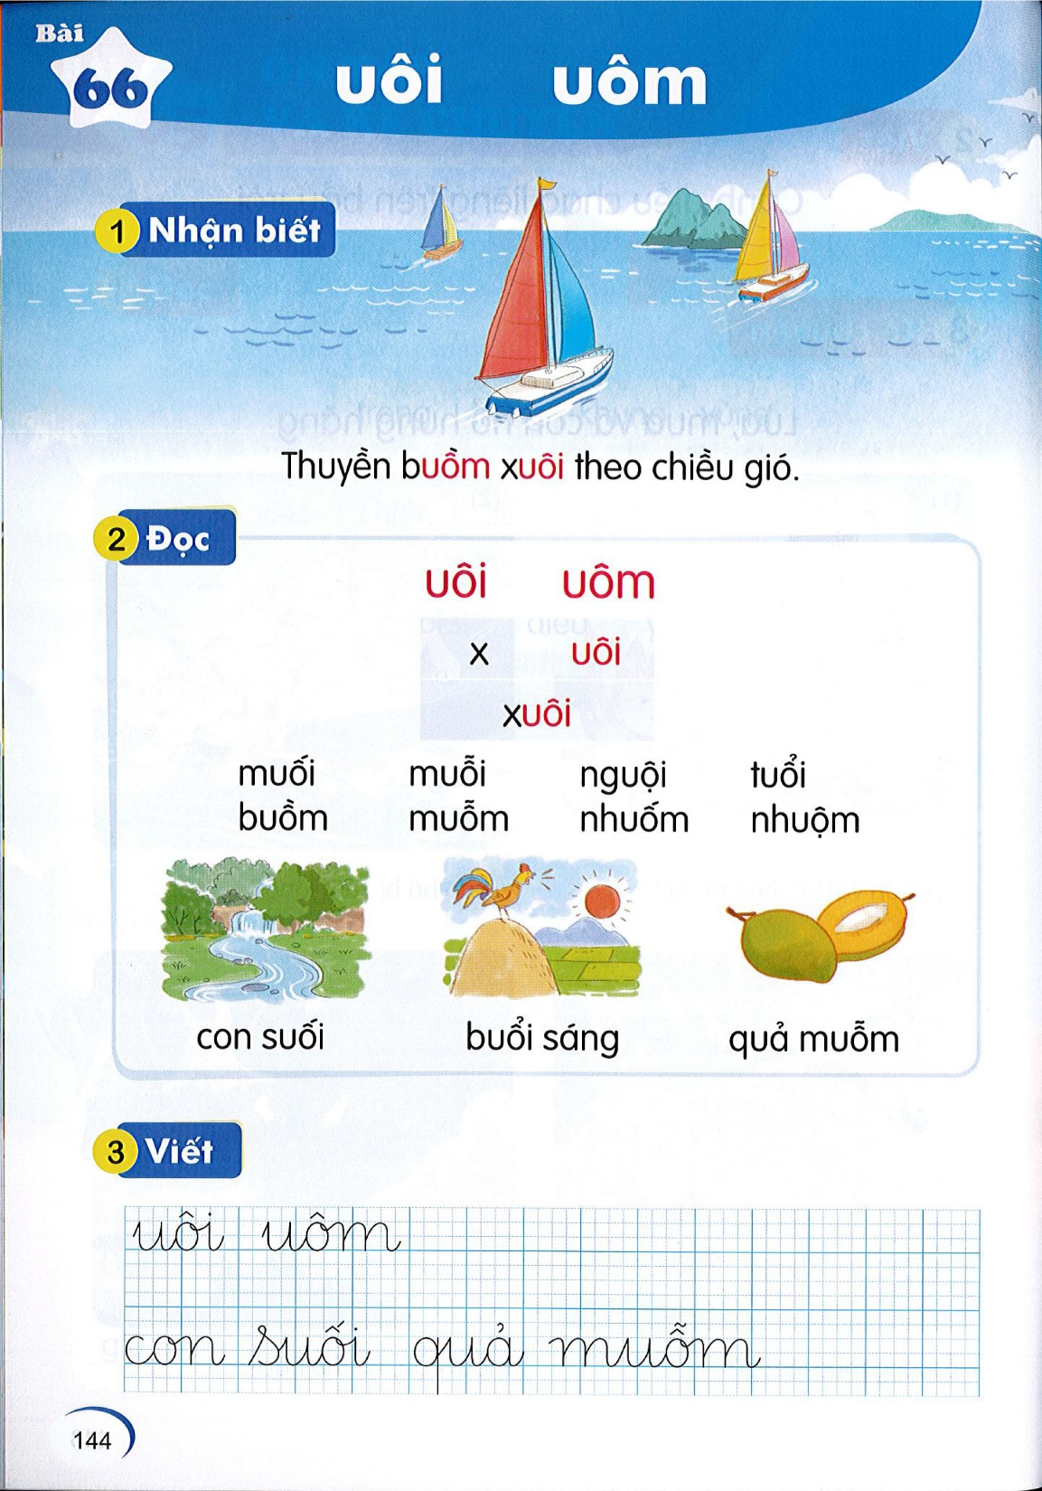
Nối chữ với hình nào?
buổi sáng
con suối
quả muỗm

Slide 19
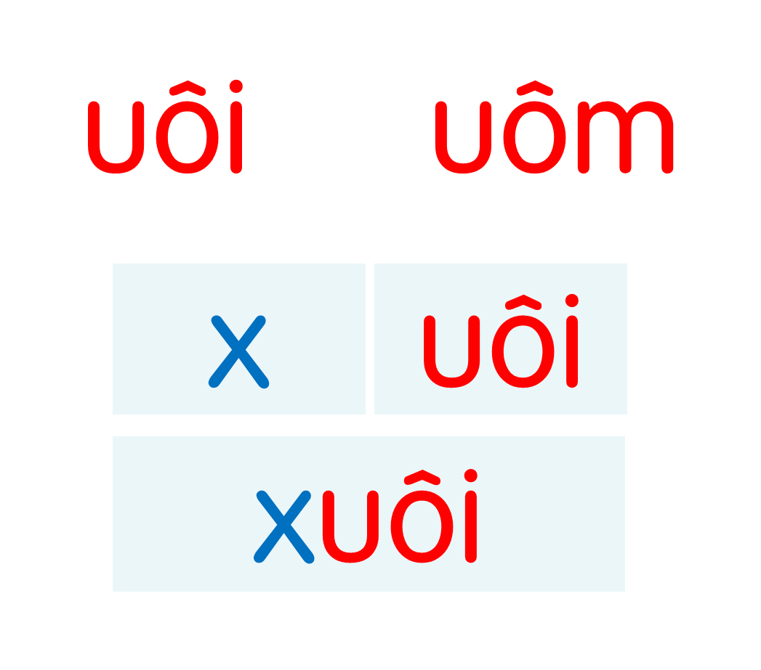
muối
muỗi
tuổi
buồm
muỗm
nhuốm
nhuộm
con suối
buổi sáng
quả muỗm

Slide 20

3
Tô và viết

Slide 21


Slide 22

ǧίĒ
ǧίĒ
juķ
juķ

Slide 23
Viết vở
Ďċ
Ďċ
Ďį
Ďį

Slide 24
cΪ ǧίĒ
cΪ ǧίĒ
Ǖίả juķ
Ǖίả juķ

Slide 25
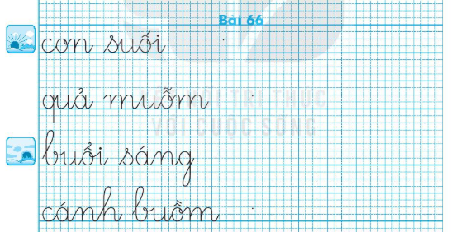

Slide 26
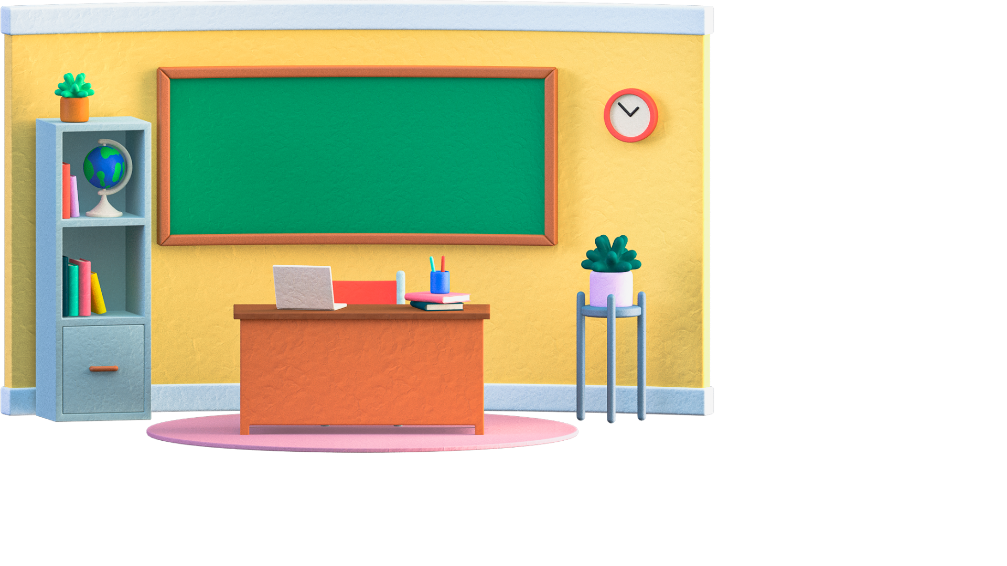

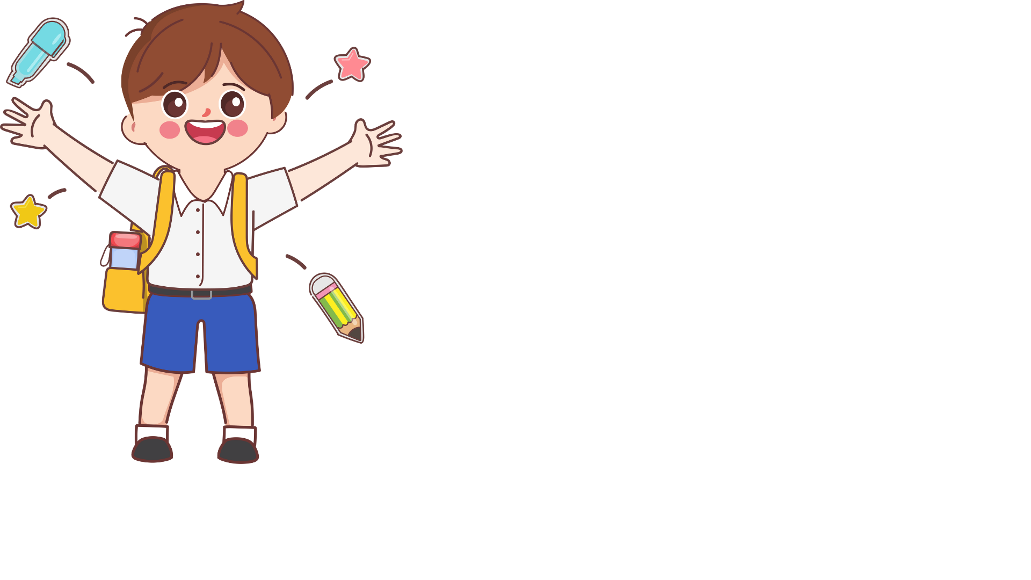


Slide 27
Viết vở
3
Ďċ
Ďċ
Ďį
Ďį

Slide 28
cΪ ǧίĒ
cΪ ǧίĒ
Ǖίả juķ
Ǖίả juķ

Slide 30
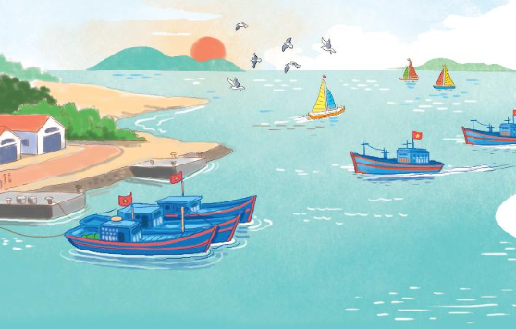
Đọc
4
1
2
Buổi sớm mai, ông mặt trời nhô lên từ biển. Mặt biển nhuộm màu xanh biếc. Đàn hải âu sải cánh bay liệng trên bầu trời. Xa xa là những cánh buồm căng gió. Phía bến cảng, những chiếc tàu cá nối đuôi nhau vào bờ.
3
4
5

Slide 31
buổi
buồm
đuôi
Notes:
Luyện luôn từ khó đọc nhé!

Slide 32
Buổi sớm mai, ông mặt trời nhô lên từ biển. Mặt biển sáng lấp lánh. Đàn hải âu sải cánh bay liệng trên bầu trời. Xa xa là những cánh buồm căng gió. Phía bến cảng, những chiếc tàu cá nối đuôi nhau vào bờ.
Buổi sáng, mặt trời xuất hiện như thế nào?
Loài chim nào xuất hiện trên biển?
Trên biển còn có những gì?

Slide 33
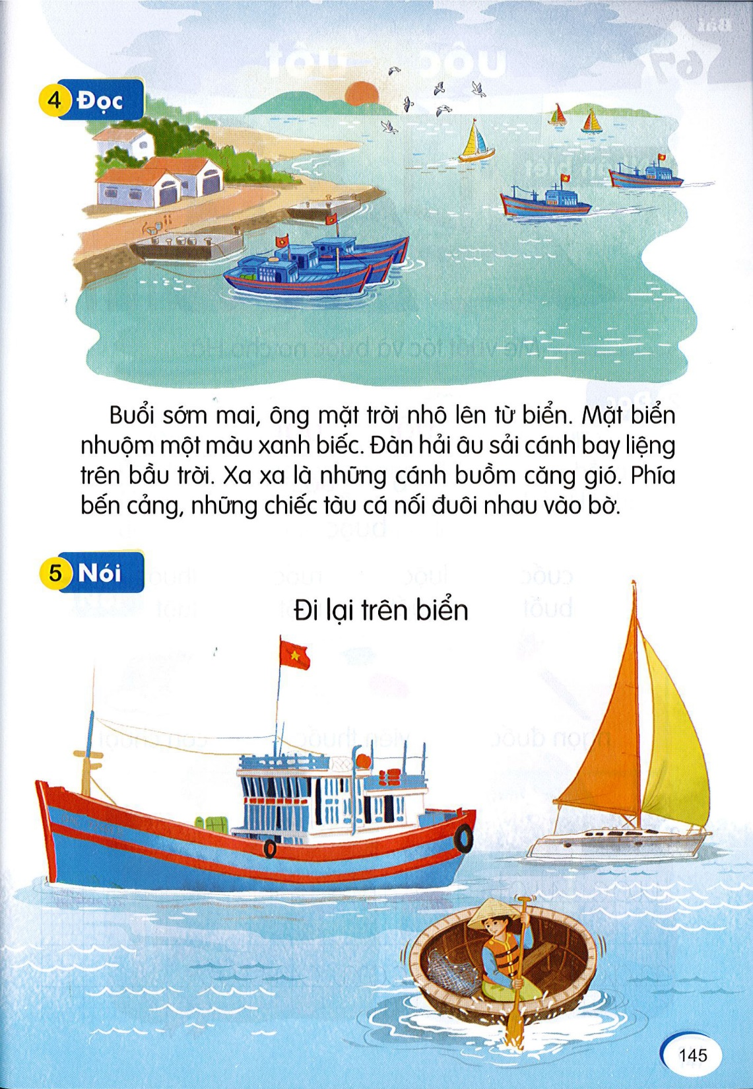
5
Nói
Đi lại trên biển
Theo em phương tiện nào di chuyển nhanh hơn?
Em chọn phương tiện nào khi di chuyển trên biển?
Trong tranh có phương tiện nào? Nêu tên phương tiện đó.
Các phương tiện này di chuyển bằng cách nào không?

Slide 34
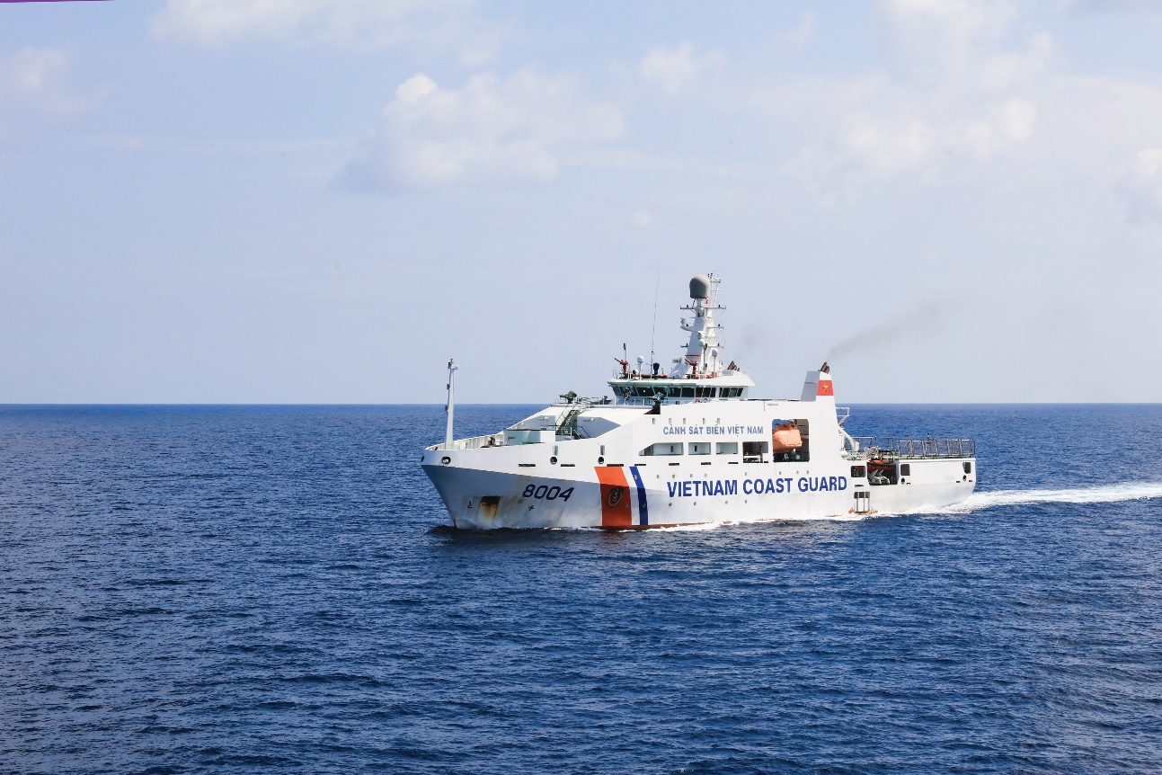
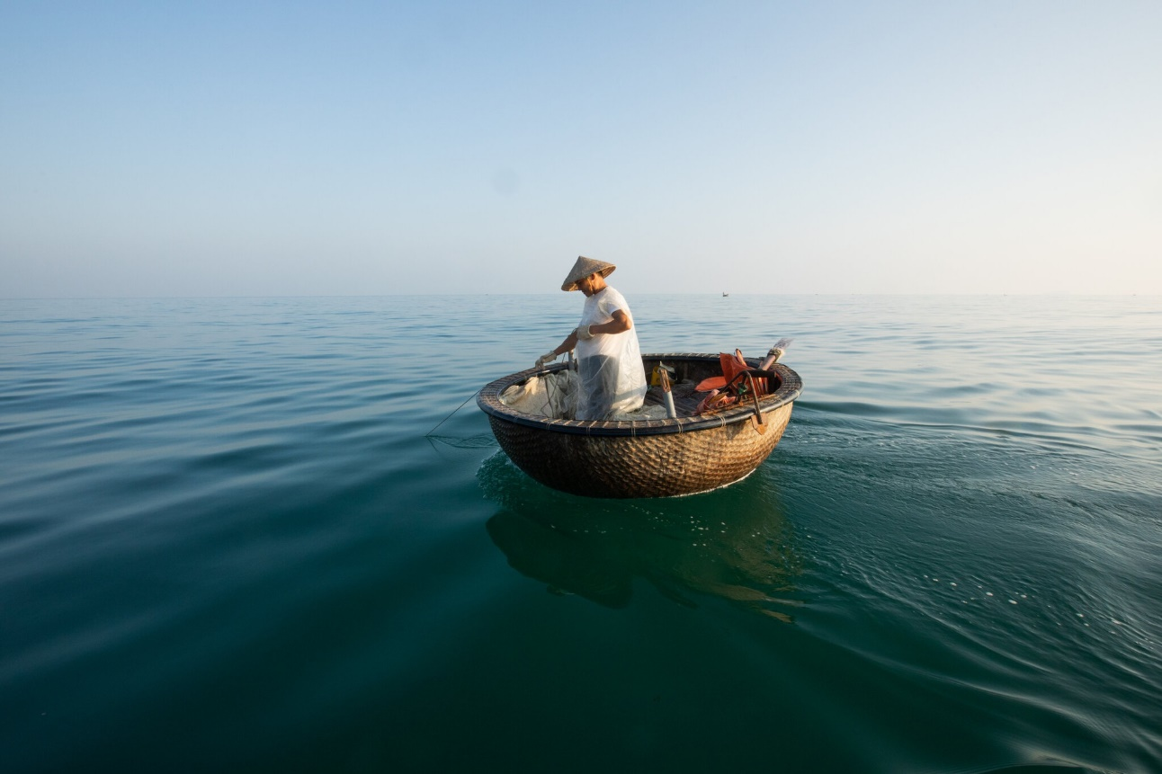

Slide 35
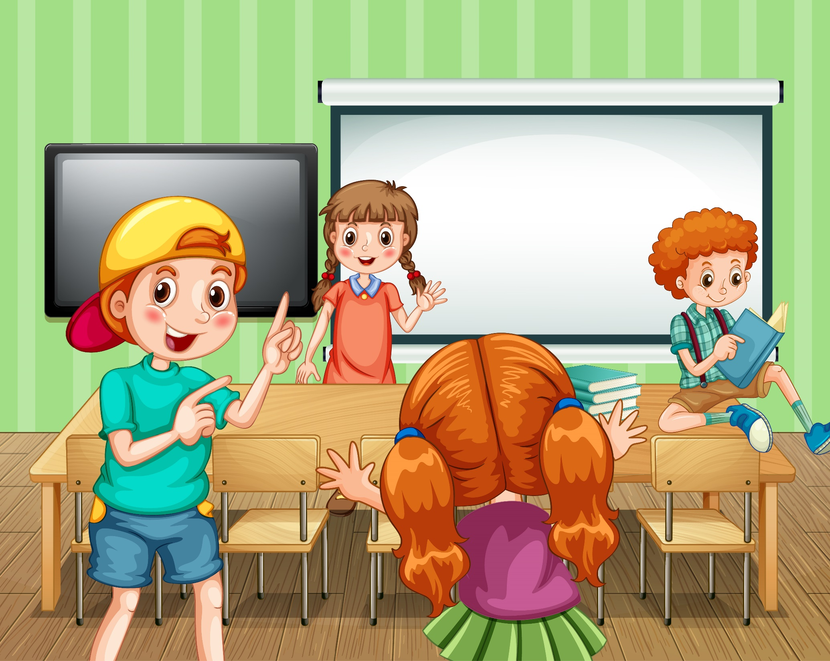


Slide 36





1. Cùng nhau khởi động cho bài học mới nhé, hãy giúp mẹ con sóc trả lời các câu hỏi để có thể nhặt hạt dẻ cho mùa đông nhé.

Slide 37
Trời bắt đầu trở lạnh, mẹ nghĩ chúng ta nên vào rừng nhặt một ít hạt dẻ để trữ cho mùa đông!
Vâng ạ! Bây giờ chúng ta hãy đi ngay thôi mẹ!

Slide 38
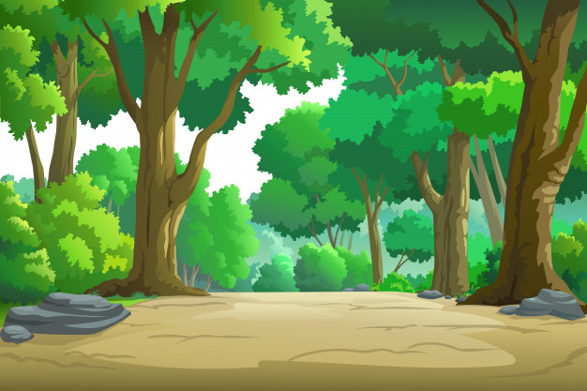

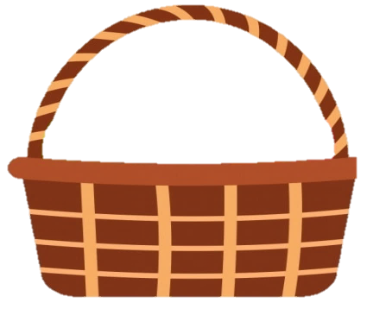






Học tiếp
2
3
1
4
Notes:
Bấm vào số để ra câu hỏi, trả lời xong bấm cái giỏ để quay lại.
Sau đó bấm vào hạt dẻ để rơi vào giỏ
Trả lời xong hết bấm vào học tiếp

Slide 39


con suối

Slide 40
quả muỗm

Slide 41
cánh buồm

Slide 42
bãi muối

